Slide 1

الوحدة الاولى :
تعلم الأساسيات
اعداد : أ . عبير الغريب

Slide 2

المقدمة
أهلاً بكم ,, سوف نستكشف عالم الحاسبات في حياتنا، وفائدتها، ونتعرف على أهميتها وسنتناول معاً مفهوم نظام التشغيل الذي يعد مكوناً رئيسياً للحاسب، كما سنتعرف أيضاً على كيفية إنشاء الملفات والمجلدات لتخزين البيانات.

Slide 3


المهارات:
ستتمكن بعد دراسة هذه الوحدة من القيام بما يلي:
استخدام نظام الشغيل.
تخصيص الحاسب وضبط إعداداته الأساسية.
التحكم بمستوى الصوت.
إنشاء الملفات والمجلدات.

Slide 4

الدرس الاول :
أجهزة الحاسب

Slide 5


تقويم قبلي
(استراتيجية المناقشة النشطة)
من خلال معلوماتك ما هو الحاسب وماهي اهميته ؟

Slide 6

اهداف التعلم:
ماهية الحاسب.
أجزاء الحاسب.
تمييز الأجهزة الملحقة وأدوات التخزين.
ماهية نظام التشغيل ولماذا يحتاجه الحاسب.
كيفية استخدام نظام التشغيل وتغيير إعداداته الأساسية.
ماهية الملفات والمجلدات وكيفية استخدامها.

Slide 7
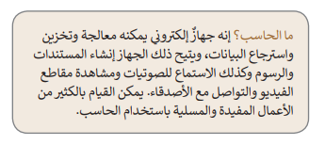

ما لحاسب ؟

Slide 8
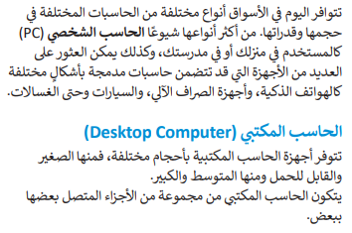
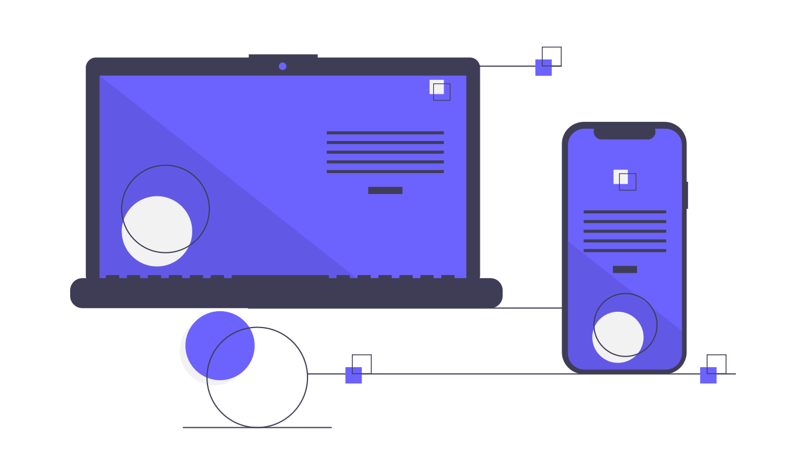
انواع الحاسبات :

Slide 9

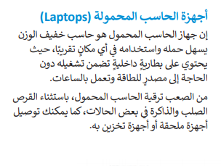
انواع الحاسبات :

Slide 10
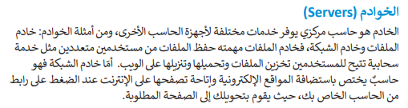
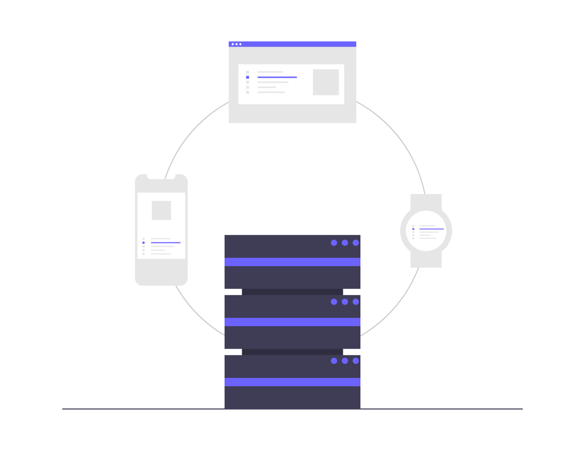
انواع الحاسبات :

Slide 11

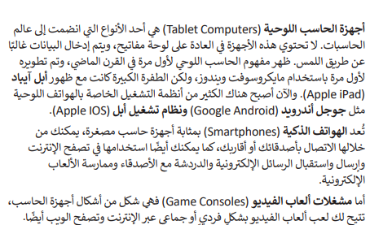

انواع الحاسبات :

Slide 12

استراتيجية (فكر – ناقش – شارك )
ما لفرق بين الاجهزة والبرامج ؟

Slide 13
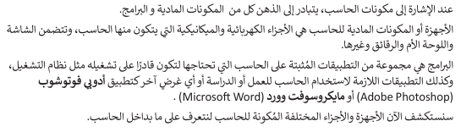

الأجهزة والبرامج :

Slide 14
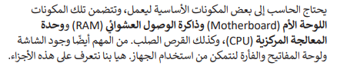
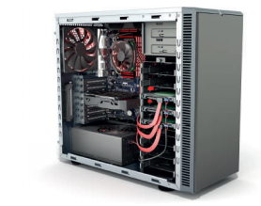
أجزاء الحاسب الرئيسة :

Slide 15
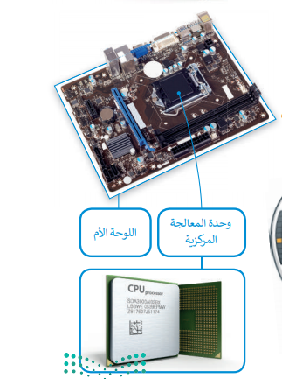
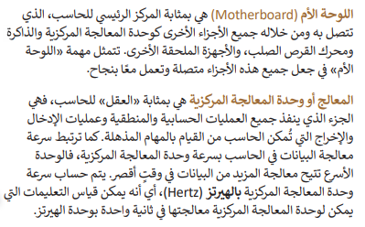
أجزاء الحاسب الرئيسة :

Slide 16
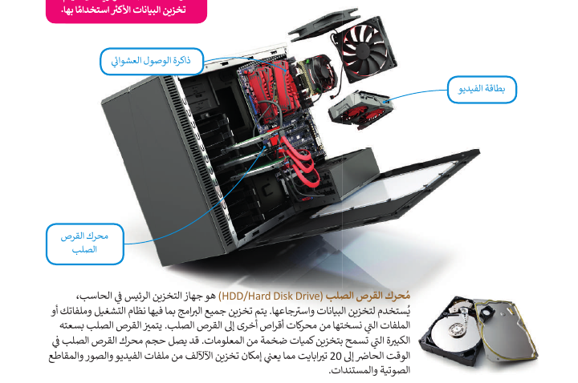
أجزاء الحاسب الرئيسة :

Slide 17
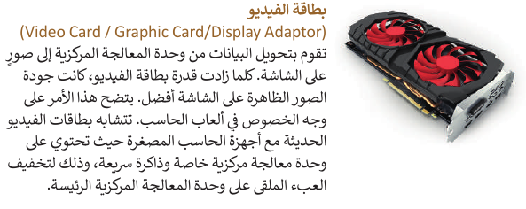
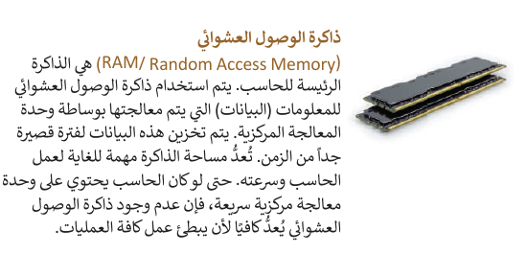
أجزاء الحاسب الرئيسة :

Slide 18
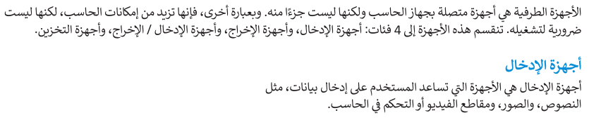
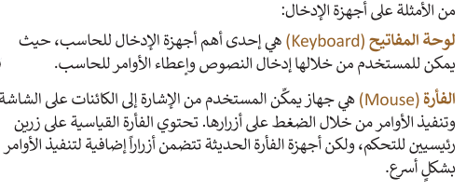
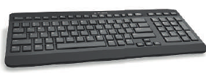
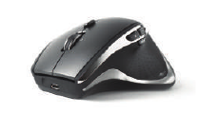
الأجزاء الملحقة بالحاسب :

Slide 19
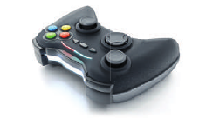
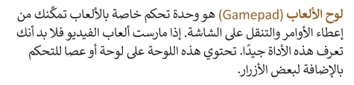


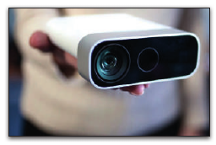
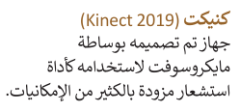
الأجزاء الملحقة بالحاسب :

Slide 20

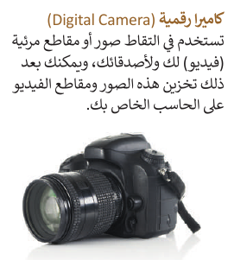
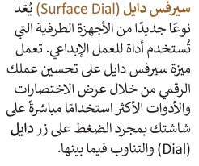
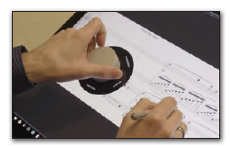
الأجزاء الملحقة بالحاسب :

Slide 21
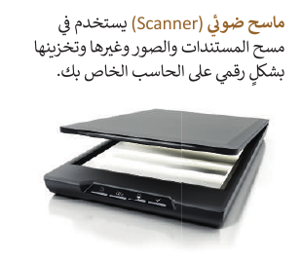
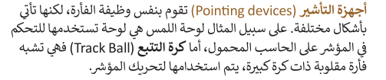
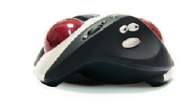
الأجزاء الملحقة بالحاسب :

Slide 22
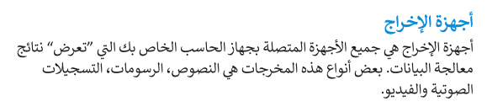
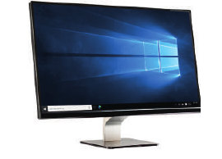
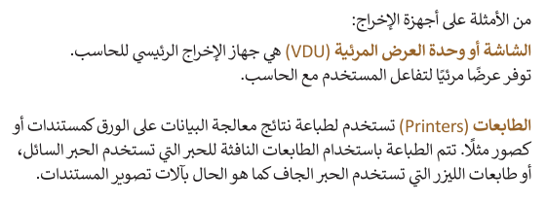
الأجزاء الملحقة بالحاسب :

Slide 23
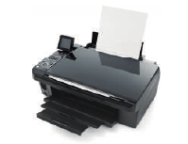
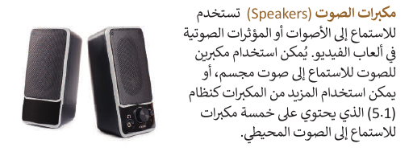
الأجزاء الملحقة بالحاسب :

Slide 24
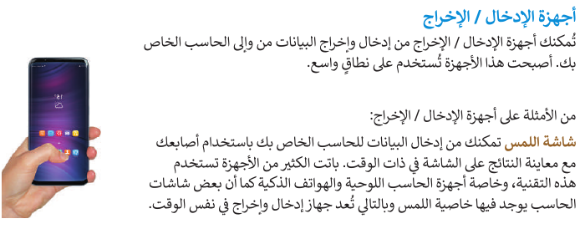
الأجزاء الملحقة بالحاسب :

Slide 25
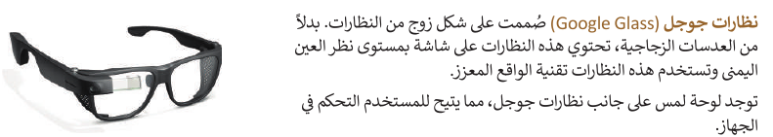
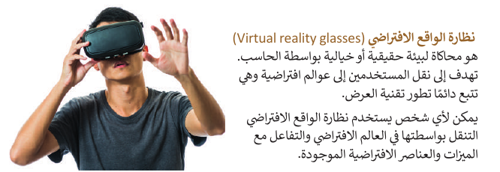
الأجزاء الملحقة بالحاسب :

Slide 26


تقويم مرحلي :
تعد من اجهزة الادخال / والاخراج في الحاسب؟
الطابعة
لوحة المفاتيح
شاشة اللمس

Slide 27
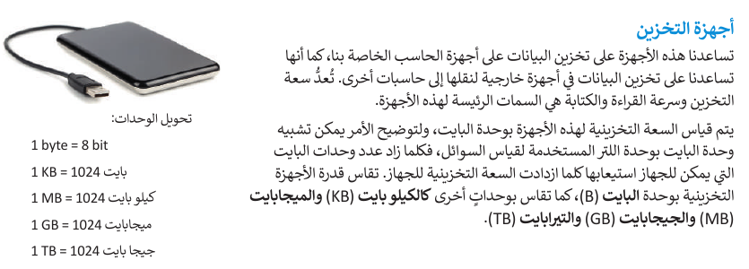
الأجزاء الملحقة بالحاسب :

Slide 28
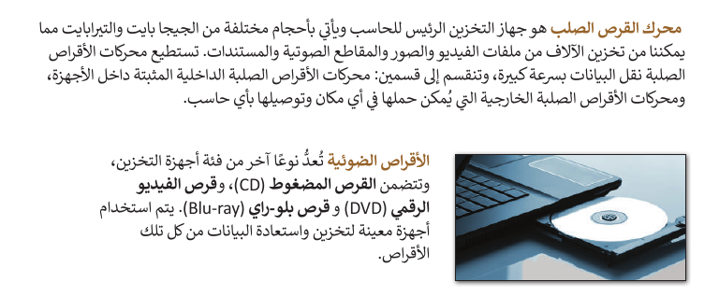
الأجزاء الملحقة بالحاسب :

Slide 29
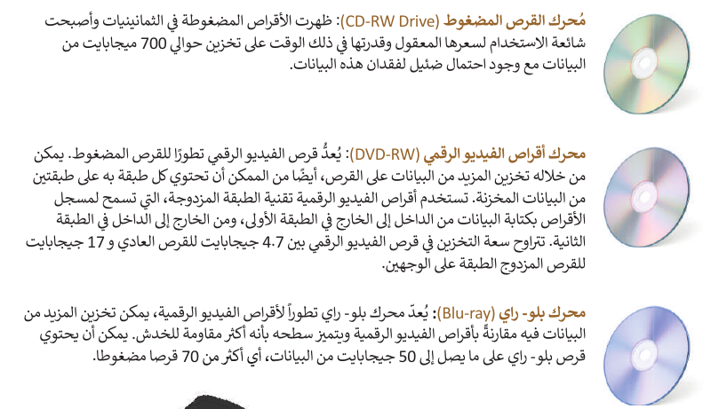
الأجزاء الملحقة بالحاسب :

Slide 30
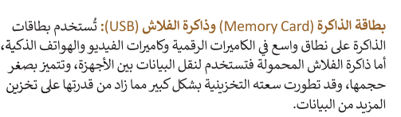
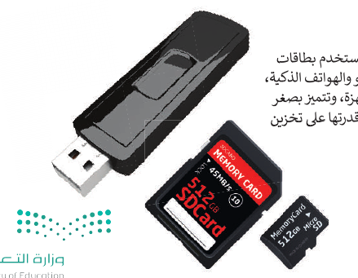
الأجزاء الملحقة بالحاسب :

Slide 31
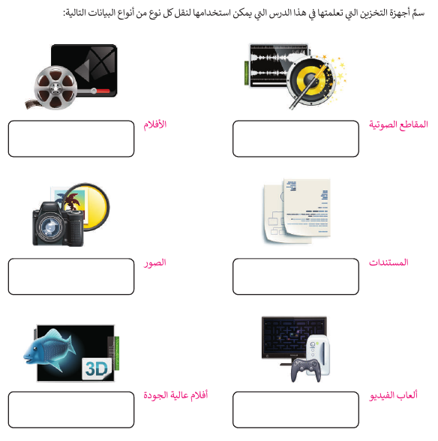

تقويم نهائي
سم اجهزة التخزين التي تعلمتها في هذا الدرس التي يمكن استخدامها لنقل كل نوع من أنواع البيانات التالية :

Slide 32

الواجب :
صفحة 18
تدريب 2 و3
سبحانك اللهم وبحمدك .. أشهد أن لا إله إلا أنت أستغفرك وأتوب إليك

